Slide 1
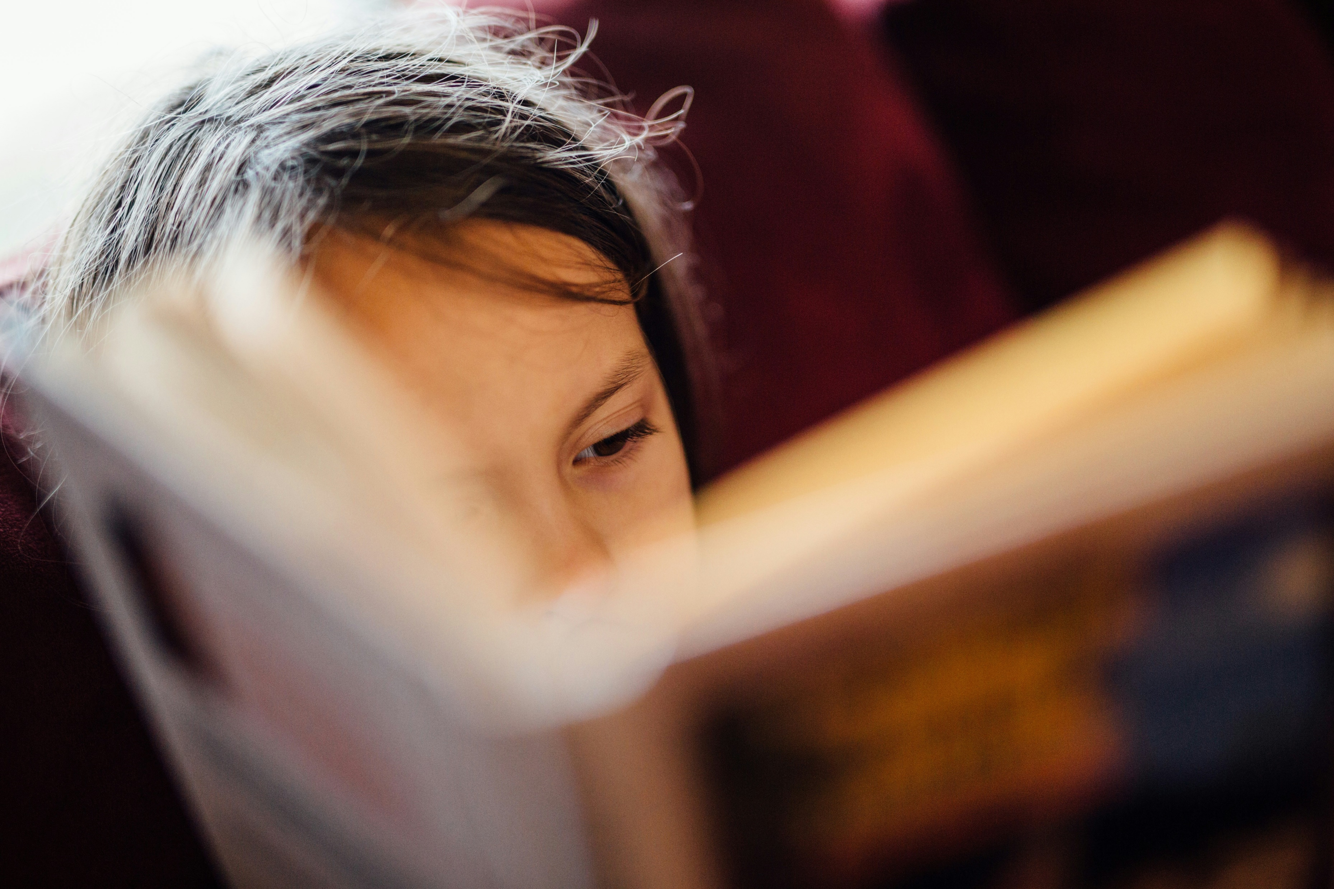




Inspiratielessen

Slide 2





Boektoernooi en illustreren
Twee boeken, één winnaar.
Welke van de twee boeken spreekt jullie het meest aan? De ‘winnaar’ van de ronde, neemt het op tegen het volgende boek.
Er blijft één boek over.
Met het overgebleven boek, gaan we illustreren!
vs
vs
?

Slide 3


Boek zoekt maatje
Kunnen jullie het maatje van jullie boek vinden?
Hebben jullie een leesboek? > Ga dan op zoek naar een informatieboek!
Hebben jullie een informatieboek? > Ga dan op zoek naar een leesboek!
Gevonden?
Lees de flaptekst (achterkant) van het leesboek. Kies een zin uit die je nieuwsgierig maakt. Schrijf die op.
Blader door het informatieboek. Schrijf een interessant weetje op.

Slide 4
Cover Quiz
Kunnen jullie raden om welk boek het gaat?
Luister naar het stukje tekst en kijk welke boek er volgens jou bij past.
Zet het nummer van het fragment bij de cover.

Slide 5








Cover Quiz
Kunnen jullie raden om welk boek het gaat?
Luister naar het stukje tekst en kijk welke boek er volgens jou bij past.
Zet het nummer van het fragment bij de cover.

Slide 6

Cover Quiz
Kunnen jullie raden om welk boek het gaat?
Luister naar het stukje tekst en kijk welke boek er volgens jou bij past.
Zet het nummer van het fragment bij de cover.

Slide 7
BEDANKT!
Stadkamer maken we samen!

